Slide 2
Tiết 1
Các số đến 20

Slide 3
Các số đến 20
0
10
10 quả cà chua
1 chục quả cà chua
1 chục = 10

Slide 4
1 chục
= 10

Slide 5
 | Viết số | Đọc số |  | Viết số | Đọc số
11
Mười một
16
Mười sáu
12
Mười hai
17
Mười bảy
13
Mười ba
18
Mười tám
14
Mười bốn
19
Mười chín
15
Mười lăm
20
Hai mươi

Slide 6
 | Viết số | Đọc số | Chục | Đơn vị
11
Mười một
1
0
12
Mười hai
1
2
13
Mười ba
1
3

Slide 7
 | Viết số | Đọc số | Chục | Đơn vị
14
Mười bốn
1
4
15
Mười năm
1
5
16
Mười sáu
1
6

Slide 8
 | Viết số | Đọc số | Chục | Đơn vị
14
Mười bốn
1
4
15
Mười năm
1
5
16
Mười sáu
1
6

Slide 9
 | Viết số | Đọc số | Chục | Đơn vị
16
Mười sáu
1
6
17
Mười bẩy
1
7
18
Mười tám
1
8

Slide 10
 | Viết số | Đọc số | Chục | Đơn vị
19
Mười chín
1
9
20
Hai mươi
2
0

Slide 11
14
18
20

Slide 12
12
15

Slide 13
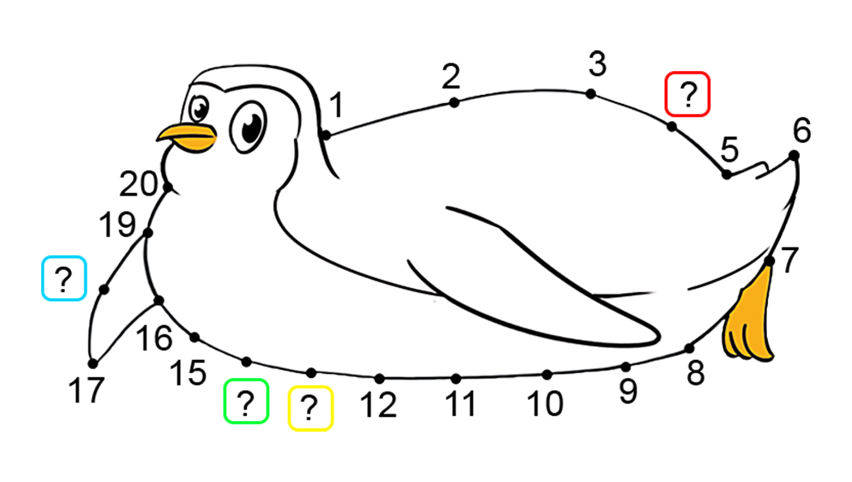
4
18
14
13

Slide 14
Tiết 2
Các số đến 20

Slide 15
13
14
14
15
14
15
18
19
13
15
17
19

Slide 16
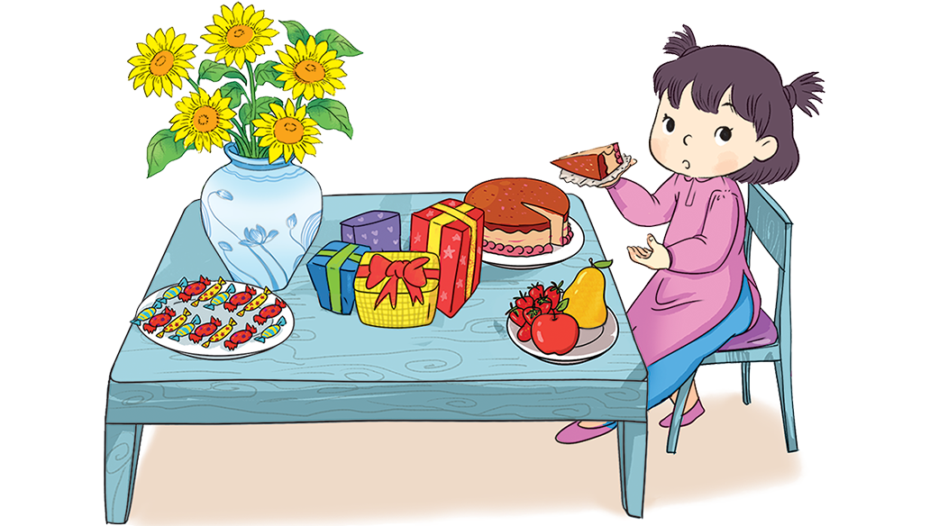
Trên bàn có:
a) Mấy cái kẹo?
15 cái kẹo
b) Mấy gói quà?
4 gói quà
c) Mấy bông hoa?
5 bông hoa

Slide 17
Đường đến đảo giấu vàng
Cách chơi:
Chơi theo nhóm.
Người chơi bắt đầu từ ô xuất phất. Khi đến lượt, người chơi gieo xúc xắc. Đếm số chấm ở mặt trên xúc xắc rồi di chuyển số ô bằng số chấm nhận được. Nếu đến hình thì đi tiếp theo hướng mũi tên.
Đọc số trong mỗi ô đi đến.
Trò chơi kết thúc khi có người đến được Đảo giấu vàng.

